Slide 1
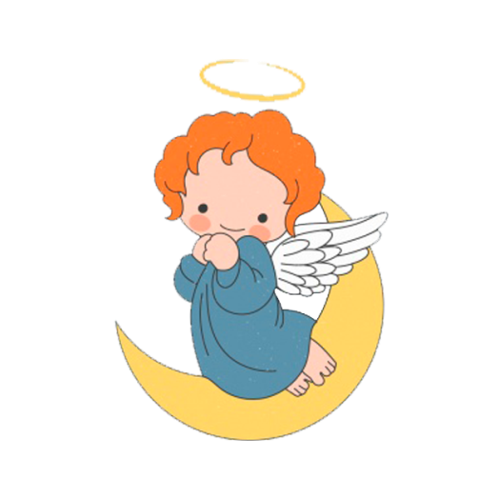
Формирование ценностных ориентаций и убеждений у детей средствами народных и православных традиций

Slide 2
Современным обществом осознается, что процесс формирования ценностных ориентаций и убеждений у детей невозможен без приобщения к духовному опыту поколений, духовно-нравственным ценностям, заложенным в его культурном наследии.

Slide 3
общность целей
адекватность мотивов предметно-практической совместной деятельности
забота об общем результате
САМОУТВЕРЖДЕНИЕ ЛИЧНОСТИ
определенная организация деятельности
ДЕТСКИЙ КОЛЛЕКТИВ
определенный характер общения
широкая система коллективных связей

Slide 4
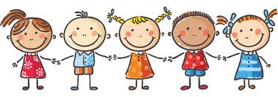
СОЦИАЛЬНАЯ ДЕЯТЕЛЬНОСТЬ
учебная;
организационно-общественная;
трудовая;
художественная;
спортивная.
целевая направленность
социальная значимость
формирование отношений детей внутри возрастных групп
построение отношений на единой основе

Slide 5
взаимоответственность
РАЗВИТИЕ ПОДЛИННОЙ САМОСТОЯТЕЛЬНОСТИ
необходимость проявления самостоятельности в организации и осуществления просоциальной деятельности

Slide 6
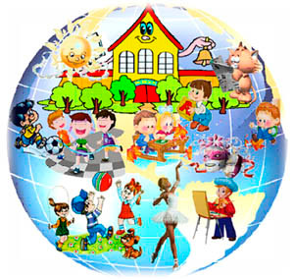
Максимальное развитие
самодеятельности детей
выступает определяющим признаком
развитого детского коллектива.
Социально признаваемая деятельность
как средство формирования детского коллектива и отношений его членов
может быть реализована в том случае,
если она соответствующим
образом организована.

Slide 7
Организация социальной
деятельности
учитывать, что дети различных возрастов выполняют отдельные части общей задачи;
понимать, что значимые цели деятельности имеют общественный и личностный смысл;
обеспечивать равноправную, инициативно-творческую позицию каждого ребенка;
осуществлять непрерывность и усложнение совместной деятельности;
учитывать направление деятельности на благо другим людям, обществу.
Рекомендации
педагогу

Slide 8
формирование умения ребенка учитывать интересы,
позицию другого человека
РАЗВИТЫЕ ФОРМЫ СОЦИАЛЬНОЙ ДЕЯТЕЛЬНОСТИ
формирование умения ориентироваться в своем поведении

Slide 9
активное включение детей в решение социально важных задач
обеспечение многообразных форм общения
возможность развития индивида как личности
ДЕТСКИЙ КОЛЛЕКТИВ

Slide 10
Организация социально одобряемой
деятельности
детский коллектив не воспринимается только как форма целесообразности;
воспитательная функция в глазах детей отступает на второй план перед социально полезной функцией коллектива.
Психолого-
педагогическая
задача

Slide 11
ДЕТСКИЙ КОЛЛЕКТИВ –
многоплановая система, внутри которой дети могут быть членами объединений, разных по характеру и длительности существования.
ХАРАКТЕР ВЗАИМООТНОШЕНИЙ,
СКЛАДЫВАЮЩИХСЯ МЕЖДУ ДЕТЬМИ:
формирование умения командовать товарищами и подчиняться товарищу;
создание развернутой сети разнообразных связей, отношений.

Slide 12
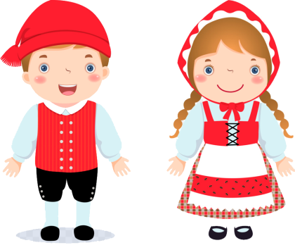
Методы воспитательной деятельности
беседы:
«Нет милее дружка, чем родная матушка»;
«Расскажи о своей маме».
занятия:
«Образ любящей матери в иконах пресвятой богородицы»;
«От матери земной до матери небесной».
заучивание стихов о маме, изготовление подарков для мам, бабушек;
творческие работы:
портреты мам или всей семьи из разных материалов.
совместные мероприятия детей и родителей.
ФОРМЫ РЕАЛИЗАЦИИ

Slide 13
Методы воспитательной деятельности
БЕСЕДЫ НА НРАВСТВЕННЫЕ ТЕМЫ:
«Жил-был я»;
«Уважай отца и мать - будет в жизни благодать»;
«Где добрые люди, там беды не будет»;
«Доброе дело делай смело»;
«Что мы Родиной зовем?»;
«Дом, в котором мы живем».
ВКЛЮЧАЮЩИЕ В СЕБЯ:
чтение о обсуждение небольшого литературного произведения;
игры;
ситуативные задачи;
дидактический материал.

Slide 14
легкое и естественное срастание с образами детского сознания
образы героев- защитников Отечества
реальные исторические личности
образы православных святых
РУССКАЯ КУЛЬТУРНАЯ ТРАДИЦИЯ
черты характера, поступки и высказывания героев бережно сохранены народной памятью и письменной историей

Slide 15
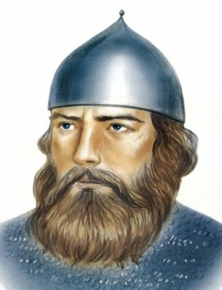
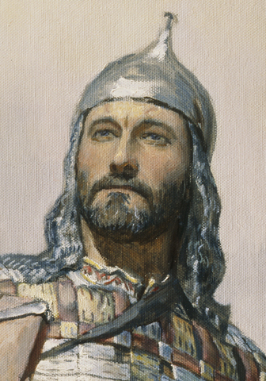
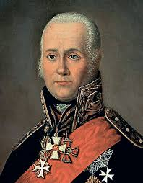
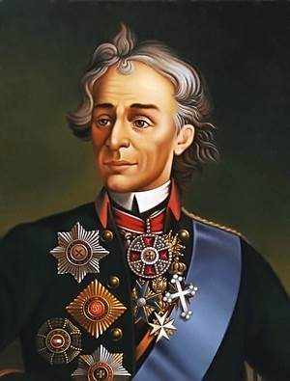
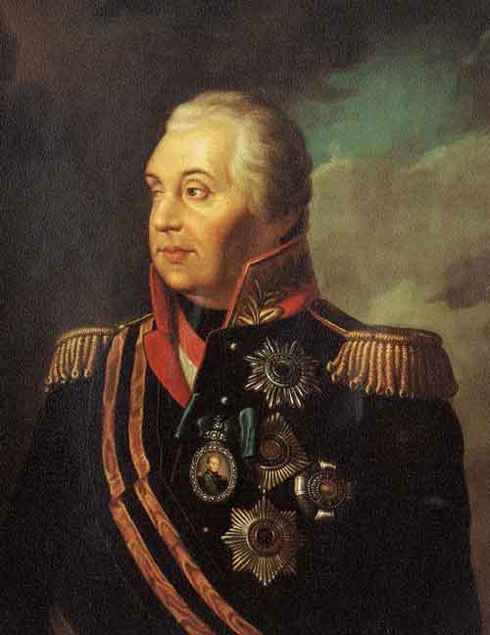
Илья Муромец
Дмитрий Донской
Александр Невский
РУССКАЯ КУЛЬТУРНАЯ ТРАДИЦИЯ
Федор Ушаков
Александр Суворов
Михаил Кутузов

Slide 16
Развитие духовно-нравственной сферы ребенка
СПОСОБЫ :
рассказы педагога;
литература;
видеофильмы;
художественные исторические фильмы;
классическая музыка;
духовное пение;
слушание колокольных звонов.

Slide 17
Развитие духовно-нравственной сферы ребенка
СПОСОБЫ :
проведение народных и православных праздников:
Рождество:
Масленица:
Благовещение;
Пасха;
Троица;
Преображение Господне.

Slide 18
Развитие духовно-нравственной сферы ребенка
СПОСОБЫ :
знакомство с православным храмом:
архитектурная особенность,
назначение;
знакомство с произведениями изобразительного искусства:
введение детей в мир высоких духовно-нравственных образов.
объяснение педагогом, что первыми русскими художниками - живописцами были изобразители церковной живописи.

Slide 19
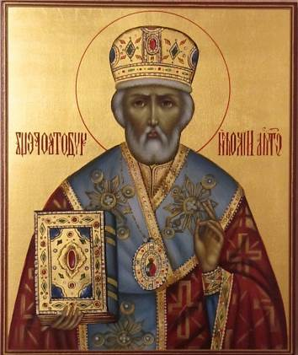
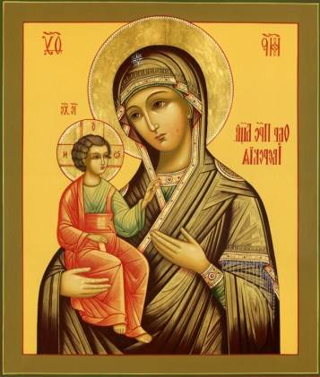
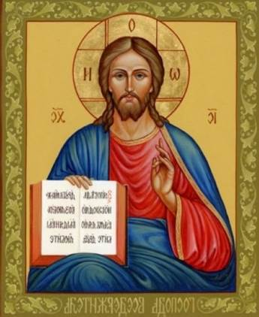
СЛОВО «ИКОНА» ОЗНАЧАЕТ ОБРАЗ
пишут на доске;
содержат изображения Иисуса Христа, Божьей Матери, ангелов и святых людей;
сопровождают человека во всех местах и делах;
размещаются: в храмах, домах, где живут православные люди, в автомашине, на груди;
схожесть со священной книгой.

Slide 20
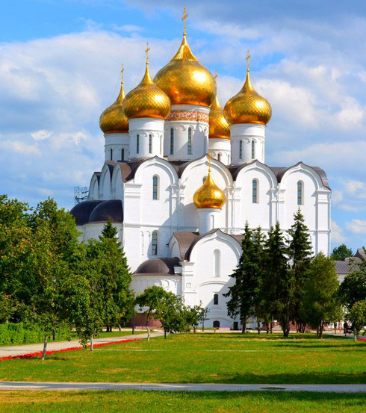
Формы и методы православного воспитания
чтение народных и авторских сказок, литературных произведений из серии «Детям о вере», сказки о материнской любви;
цикл занятий под названием «Уроки доброты»;
знакомство и проведение календарных православных и народных праздников (Рождество Пресвятой Богородицы, Рождественские Святки, Масленица, Пасха, Благовещение, Троица);
тематические выставки детского творчества;
знакомство детей с жизнью православных святых и защитниках земли русской.

Slide 21
Формы и методы православного воспитания
экскурсии в храм с целью ознакомления с особенностями архитектуры, внутренним устройством, иконографией;
экскурсии на природу (красота Божьего мира);
слушание колокольной и духовной музыки на тематических музыкальных занятиях с использованием соответствующих записей;
постановки сценок на нравственные темы (о прощении, о трудолюбии, об уважении старших).

Slide 22
Воспитание любви к матери
беседа:
выявление сформированности знаний у детей о маме и отношения к ней;
анализ ответов вместе с детьми.
чтение сказок о силе материнской любви, ее мудрости, жертвенности ради своего ребенка:
«Кукушка» ненецкая сказка;
«Айога» нанайская сказка;
«Хлеб да соль» Алексея Логунова;
«Материнская любовь» корейская сказка.

Slide 23
Нравственное воспитание ребенка
воспитание культуры поведения
воспитание моральных качеств для гармоничного развития и совершенствования личности
воспитание в условиях постоянной атмосферы взаимопонимания, любви родителей и педагогов

Slide 24
узнавание ребенком о культурных ценностях народных праздников
формирование навыков общения взрослых и детей, ребенка со сверстниками
ПРЕДПРАЗДНИЧНЫЕ ПОСИДЕЛКИ

Slide 25
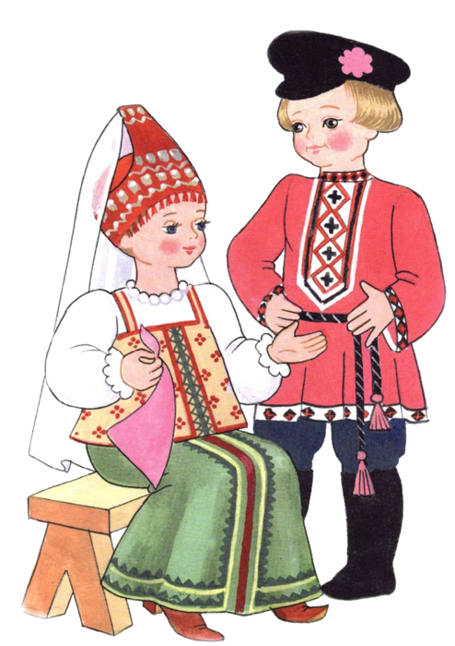
Предпраздничные посиделки
ОСНОВНАЯ ЦЕЛЬ - ПОДГОТОВКА К ПРАЗДНИКУ:
разучивание песен, хороводов, игр;
изготовление предметов, которые необходимы для праздника;
оформление интерьера русской горницы предметами старины;
изготовление открытки-приглашения;
изготовление подарков-сюрпризов близким, родным, друзьям.

Slide 26
Предпраздничные посиделки
СОДЕРЖАНИЕ ПОСИДЕЛОК:
знакомство детей с национальными блюдами, правилами гостеприимства русского народа и народов других национальностей
изготовление предметов для оформления праздника и знакомство с новой хороводной песней
изготовление подарков для родных, друзей и участие в народных играх

Slide 27
Предпраздничные посиделки
ПЕРВАЯ ЧАСТЬ
познавательный рассказ бабушки, беседа с детьми
ВТОРАЯ ЧАСТЬ
практическая деятельность детей и взрослых
ТРЕТЬЯ ЧАСТЬ
творческие игровые, музыкально-литературные занятия

Slide 28
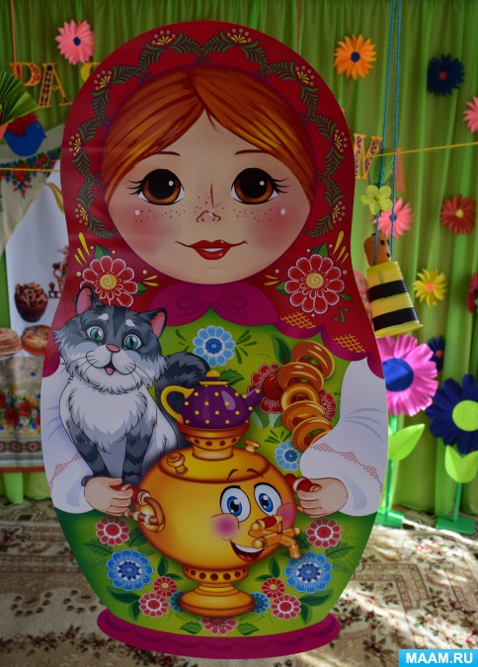
Предпраздничные посиделки
ЗАНЯТИЯ РЕБЕНКА:
выбор занятия исходя из собственного интереса;
объединение в подгруппы и выполнение общей работы;
индивидуальные занятия;
добровольность занятий;
эмоционально-насыщенный характер межличностного общения взрослых и детей, ребенка со сверстниками.

Slide 29
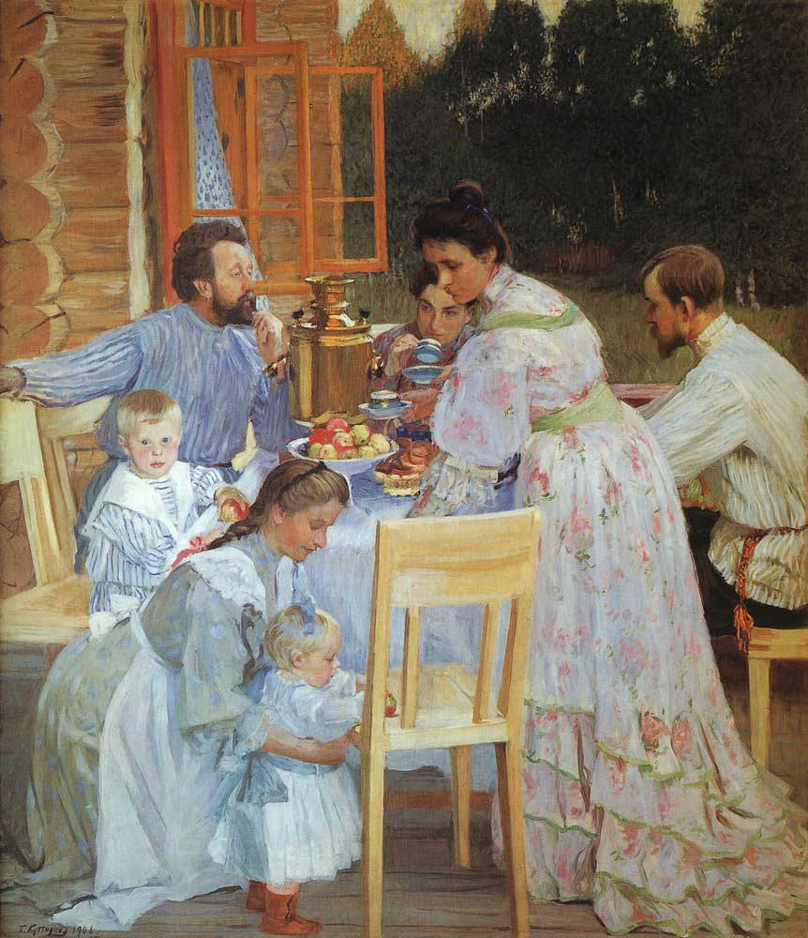
Предпраздничные посиделки
ИГРОВОЙ ПЕРСОНАЖ
(бабушка, дедушка, добрый молодец, девица-красавица):
ведение живого рассказа о народном празднике; использование присказок;
сопровождение рассказа творческим трудом, песней, игрой.
ВЗРОСЛЫЕ:
передача своих знаний малышам - принцип народной педагогики.
ПЕДАГОГИ:
устанавливание контактов с народными мастерами;
приглашение мастеров на посиделки и праздники.

Slide 30
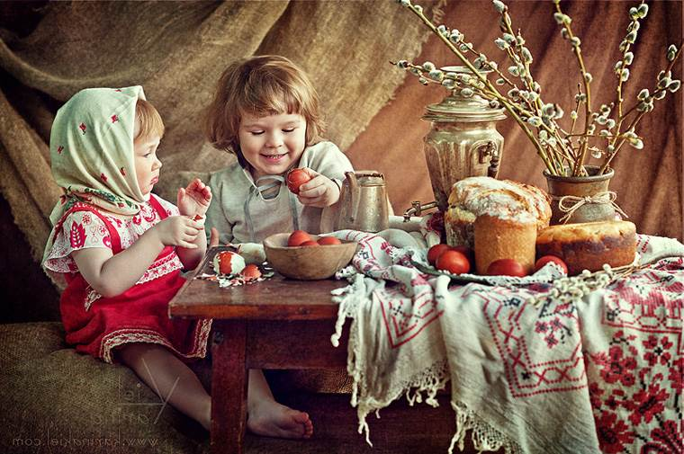
В процессе духовно - нравственного воспитания дети соприкасаются с деятельностью нескольких поколений. Но это происходит не механическим путём, а творчески. Создавая собственные маленькие произведения, дети выражают свое отношение к культурному наследию.

Slide 31
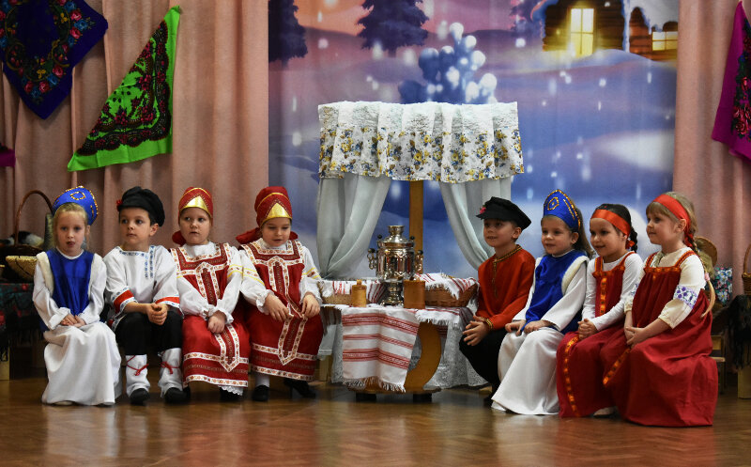
я
ТВОРЧЕСТВО - главное средство освоения ребенком культурно-исторического опыта и
движущая сила развития личности.

Slide 32
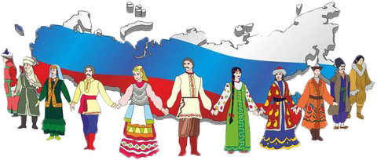
Духовно-нравственное воспитание ребенка
понимание народных обычаев;
возможность показать непрерывную связь поколений;
возможность показать связь искусства изготовления костюма с духовными традициями народа.
Знакомство
с русским народным костюмом,
народными костюмами людей
других национальностей

Slide 33
Духовно-нравственное воспитание ребенка
Знакомство
с культовыми сооружениями –
соборами, церквями
представление сооружений детям как исторических памятников;
обращение внимание на купола, украшения;
восприятие детьми архитектурных памятников как эталона народной национальной культуры.

Slide 34
Вовлечение детей в деятельность по изучению народных традиций
выяснить, какие песни поют люди разных поколений, записать их репертуар, указать, когда, где и какие песни поют;
записать песни, частушки, сказки, легенды, пословицы, поговорки, сказы – причеты;
узнать и записать предания о том, когда и как образовалось данное селение и как объясняют жители происхождение его названия;
выяснить предания об окружающих селениях, горах, реках, озерах, старинных зданиях;

Slide 35
Вовлечение детей в деятельность по изучению народных традиций
найти лучших сказочников, песенников, частушечников, узнайте, каков их репертуар;
записать биографии;
указать, у кого учились мастерству песенника или сказочника, от кого услышали старинные песни и сказки;
сфотографировать процесс исполнения;
записать историю фольклорного ансамбля, узнать организаторов, указать лучших певцов, сделать фотографии.

Slide 36
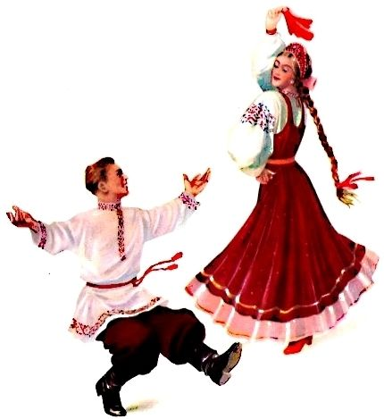
Организация сбора материала
о народных играх и танцах
записать по наблюдению и расспросить местное население:
часто ли играют в игры или исполняют танцы;
в какое время года и где происходят игры и танцы;
кто обычно участвует в играх и танцах;
как давно игры и танцы появились в данном городе или поселке;
изменились ли игры и танцы с течением времени и в чем именно.

Slide 37
Организация сбора материала
о народных играх и танцах
узнать, какие предметы употребляются в игре;
узнать, как называются персонажи игры;
записать свои наблюдения и сфотографировать отдельные моменты игры или танца;
зафиксировать слова, присловья, считалки, употребляющиеся в игре;
записать мелодии танцев;
постараться овладеть практически играми и танцами.

Slide 38
ЗАГАДКИ – иносказательное изображение предметов или явлений действительности, которые предлагается отгадать.
ЗАГАДКИ входят в сокровищницу народного фольклора, наравне со сказками, поговорками, пословицами.
ЗАГАДКИ носят обучающий и развивающий характер
ЗАГАДКИ – описания;
ЗАГАДКИ – вопросы;
ЗАГАДКИ – задачи

Slide 39
Загадки, как носители народной культуры
развитие мышления;
знакомство человека с окружающим его миром;
привлечение внимания к сторонам предметов и явлений, которые невидимы для глаза;
возможность по-другому увидеть окружающий мир.
«В огороде у дорожки
Стоит солнышко на ножке,
Только желтые лучи
У него не горячи».

Slide 40
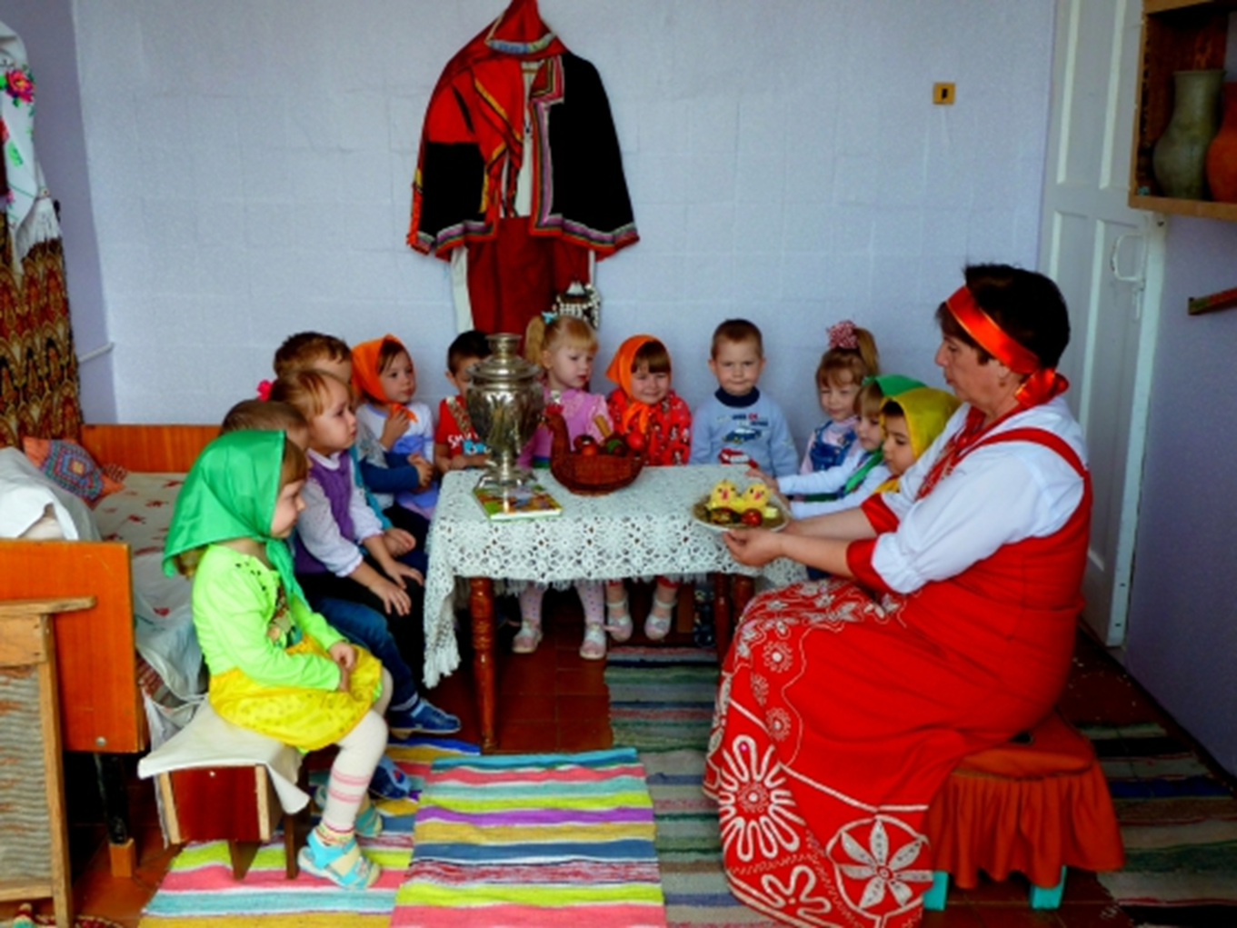
я
В деле духовно-нравственного воспитания ребенка большое значение имеет взаимодействие педагога с семьей. Через занятия и праздники, совместные мероприятия детей и родителей, через живое общение сотрудников и родителей, в ходе которого обсуждаются насущные вопросы воспитания детей, происходит осознание совместной роли семьи и образовательного учреждения в деле духовного воспитания детей.

